Slide 1
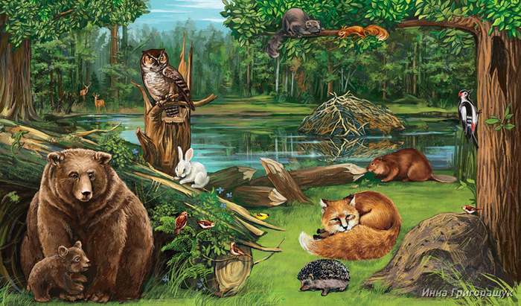
Проект в подготовительной группе «Буратино»
Животный мир России
Выполнили:
Нечаева Н.Ю.
Пономарева Е.В.
Федорова И.Н.
2018 -2019 г.

Slide 2
Актуальность проекта
Мир животных России – ярок и разнообразен. Огромное количество животных и птиц обитает в разных природно-климатических зонах нашей страны и, порою, с ними ассоциируется. Это удивительный, сложный и многогранный мир, многообразие и численность которого во многом зависят от людей. Первые представления об окружающем мире (в том числе и о животных) человек получает уже в детстве. Воспитательное значение природы трудно переоценить.

Slide 3

Современные дети, проживая в городах, лишены возможности знакомства с животным миром в естественных условиях, а загруженные работой родители не могут позволить себе частое посещение зоопарка с ребёнком.
Проблема
Задачи проекта:
1. Познакомить детей с многообразием животного мира нашей страны.
2. Познакомить детей с характерными особенностями внешнего вида, поведения, питания, образа жизни некоторых зверей, обитающих на территории России.
3. Воспитывать бережное отношение к животным. Способствовать формированию у детей добрых чувств, интереса и любви к животным.
4. Формировать познавательную активность, внимание, воображение, память.
5. Развивать любознательность и стремление изучать природу и окружающий мир.

Slide 4
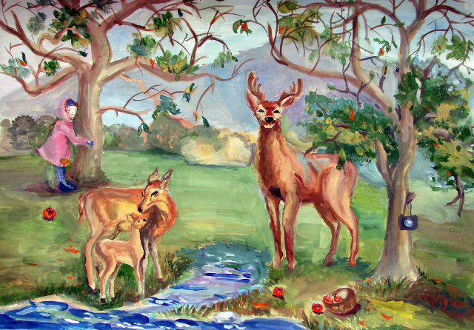
Вид проекта – долгосрочный
Срок реализации проекта:
октябрь 2018 г. – апрель 2019 г
Ожидаемые результаты:
Главным итогом проведения проекта станет понимание детьми необходимости существования на Земле животных и бережного отношения к ним. Проект позволит углубить и накопить знания, расширить представление о повадках и потребностях животных нашей страны, развить внимательное, чуткое отношение ко всему живому. Дети получат простейшие представления о мероприятиях, направленных на охрану жизни исчезающих животных России.

Slide 5
Реализация проекта проходит через образовательные области:
«Физическое развитие» - воспитывать ценностное отношение
Миру природы , физминутки, подвижные игры, пальчиковые игры..
«Социально-коммуникативное развитие» - сюжетно-ролевые игры, дидактические игры, посещение зоопарка детей с родителями.
«Речевое развитие» - чтение научно-познавательной литературы,
сказки Л.Толстого, В.Бианки, энциклопедий, рассматривание картин и иллюстраций о животных.
«Познавательное развитие» - просмотр научно-познавательного фильма
«Дикая природа России», пословицы и поговорки, презентации.
«Художественно –эстетическое развитие» -коллективное рисование на тему «Карта природных зон России», конструктивно-модельная деятельность на тему: «Кто живёт в разных климатических зонах России», оформление выставки: «Мое любимое животное», изготовление поделки дикого животного из разнообразного материала с составлением описательного рассказа.

Slide 6
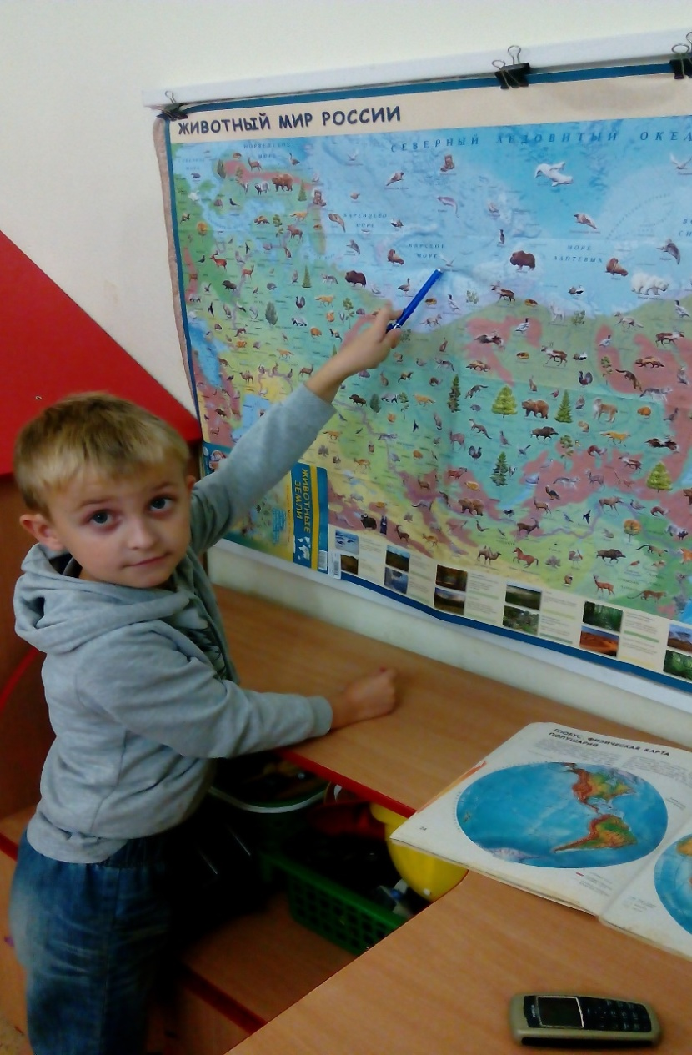
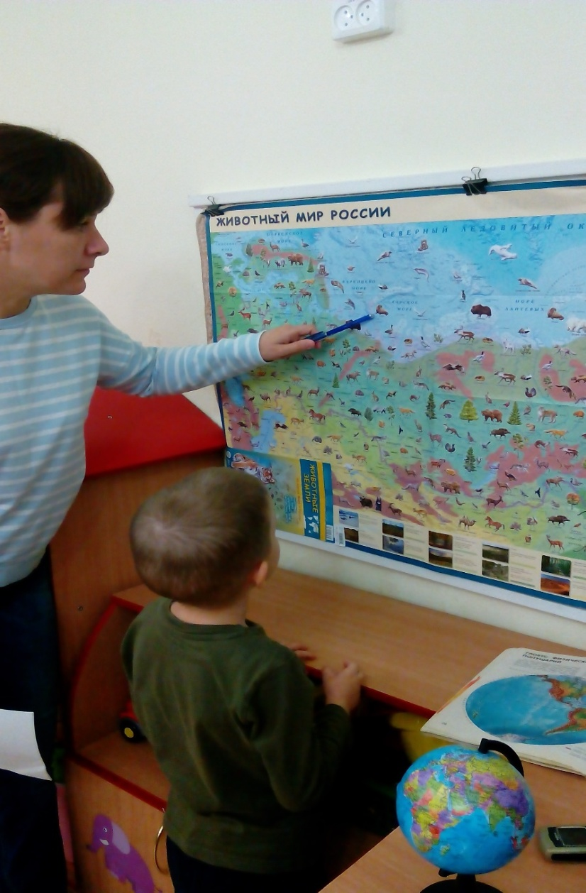
Знакомство с картой «Животный мир России»

Slide 7
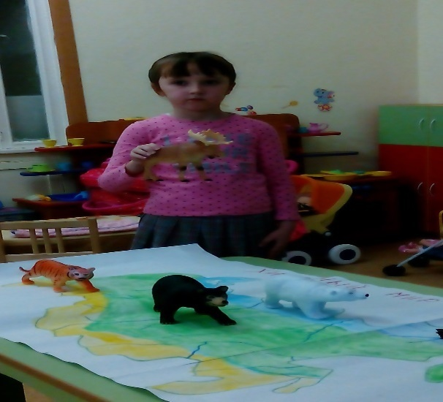
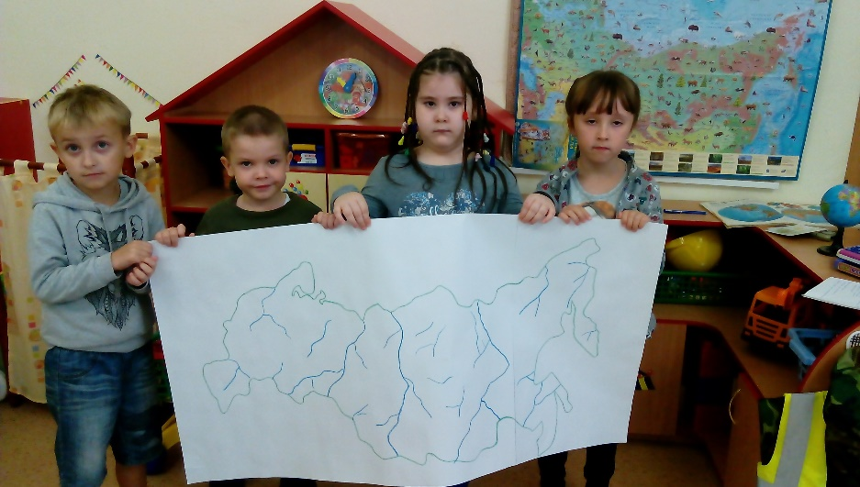
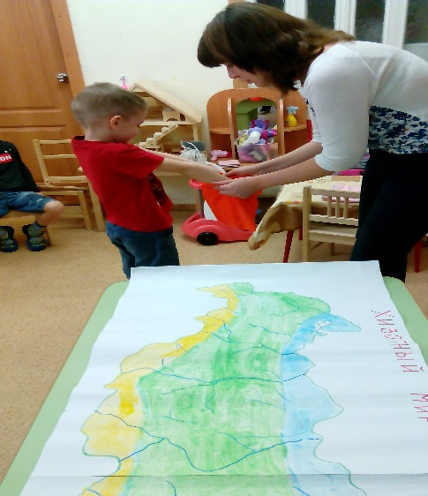
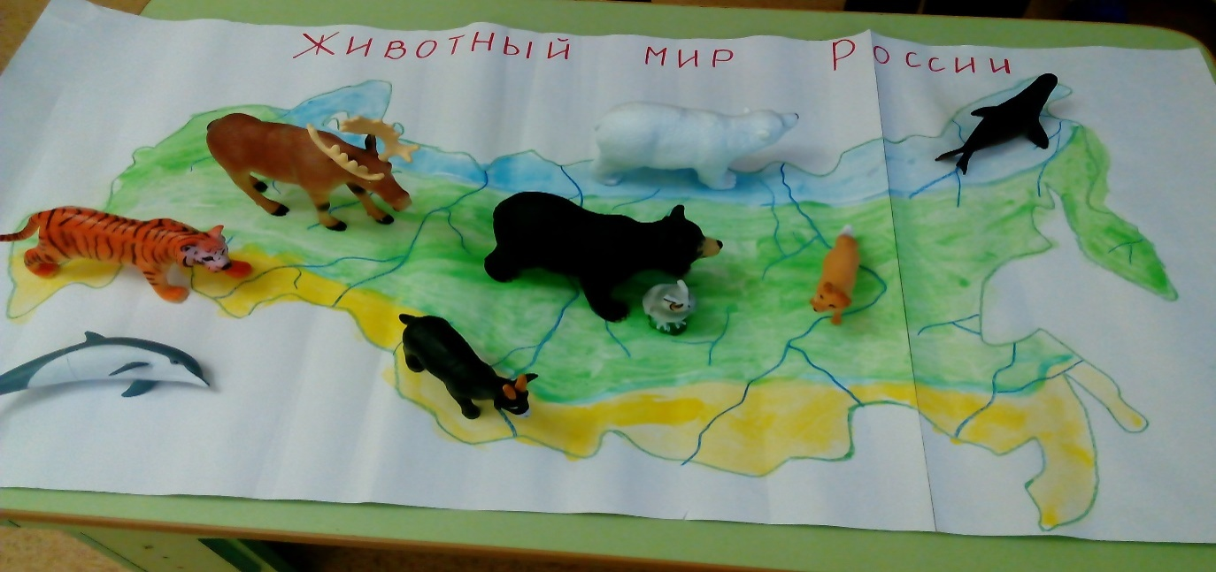
Самостоятельное оформление карты климатических зон России

Slide 8
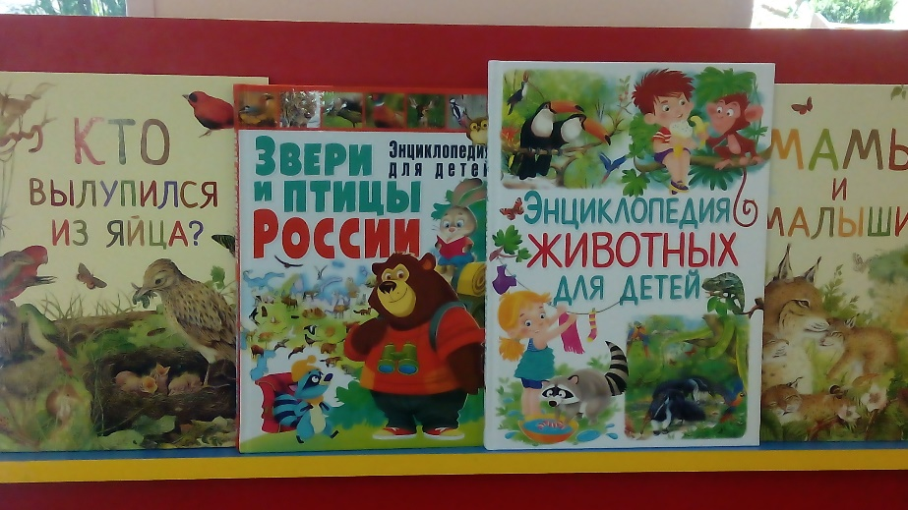
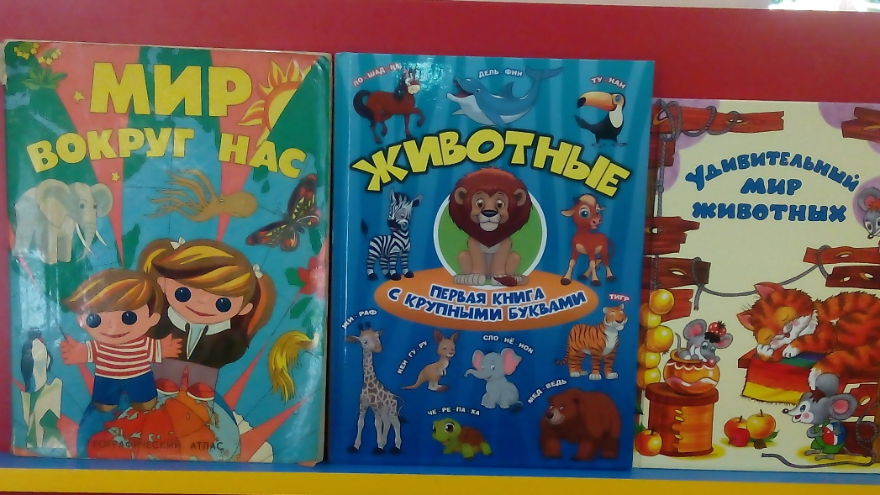
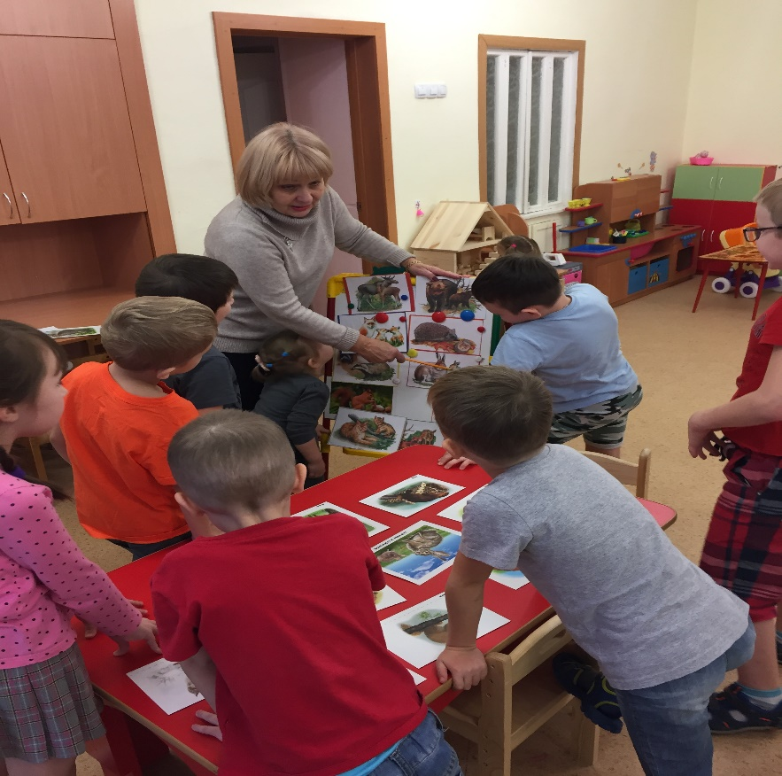
Выставка книг и беседы по темам («Животные Севера», «Дикие животные леса», «Лоси и олени» и т.д).

Slide 9
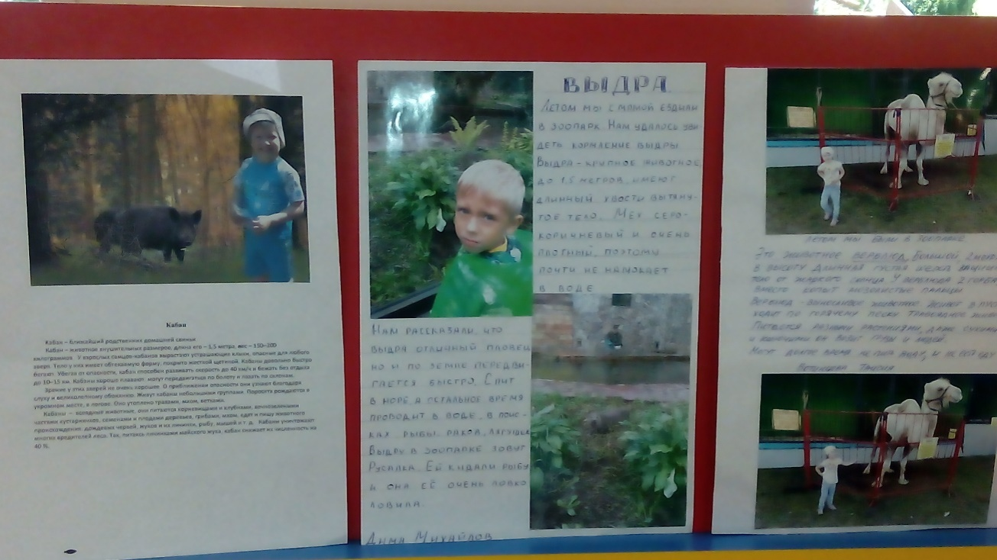
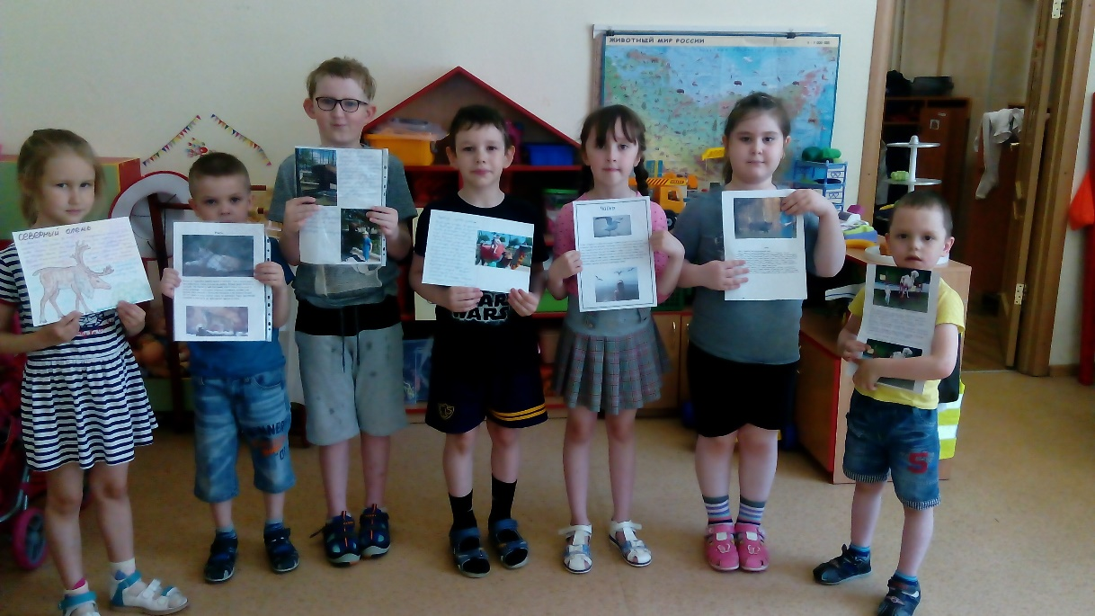
Создание семейных проектов по любимому дикому животному.

Slide 10
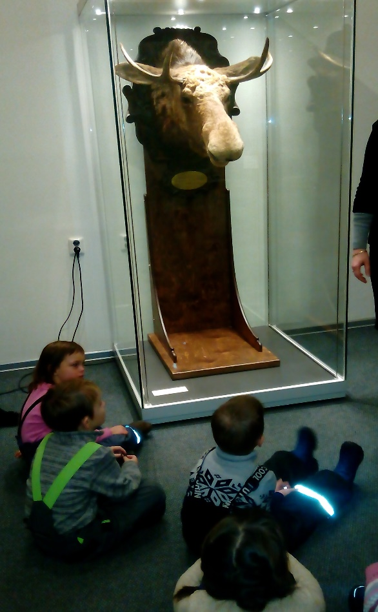
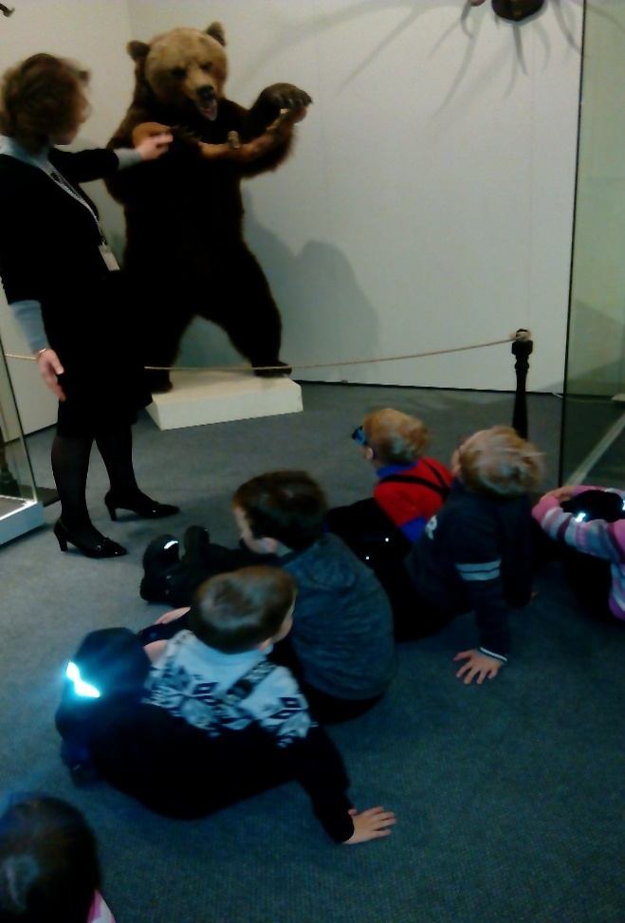
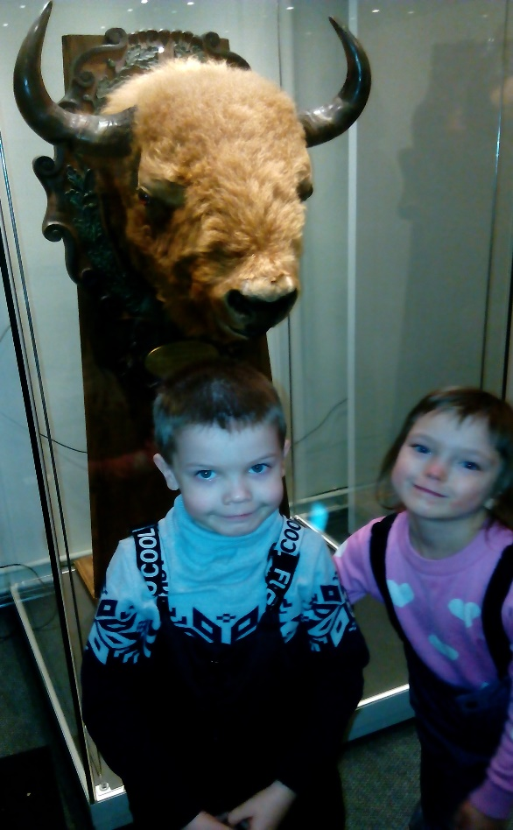
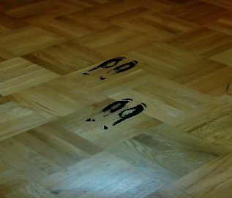
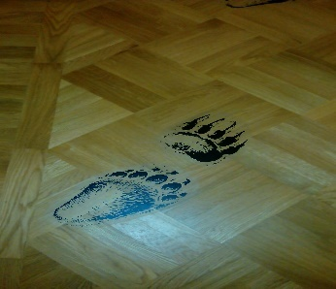
Гатчинский дворец

Slide 11
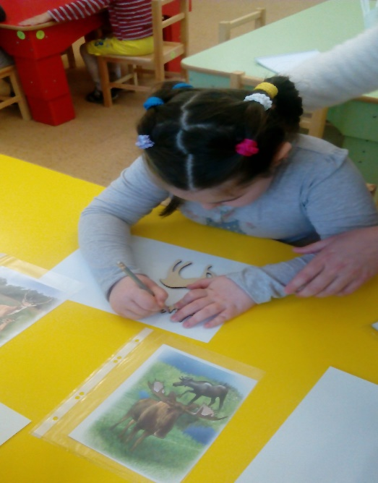
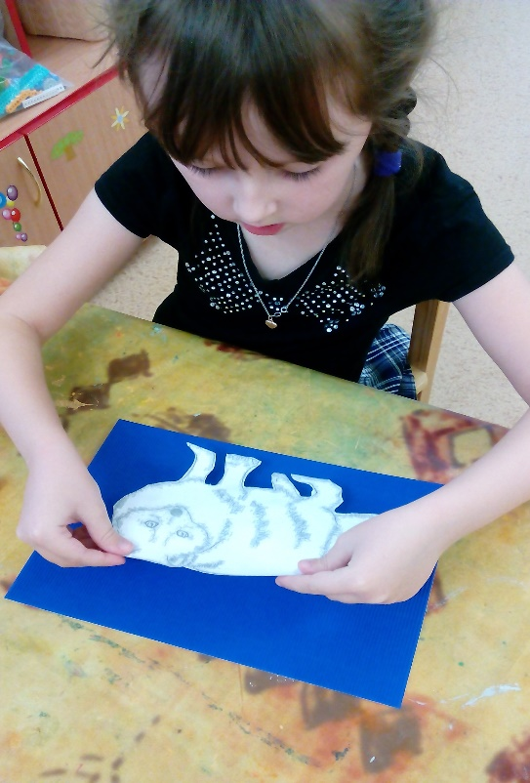
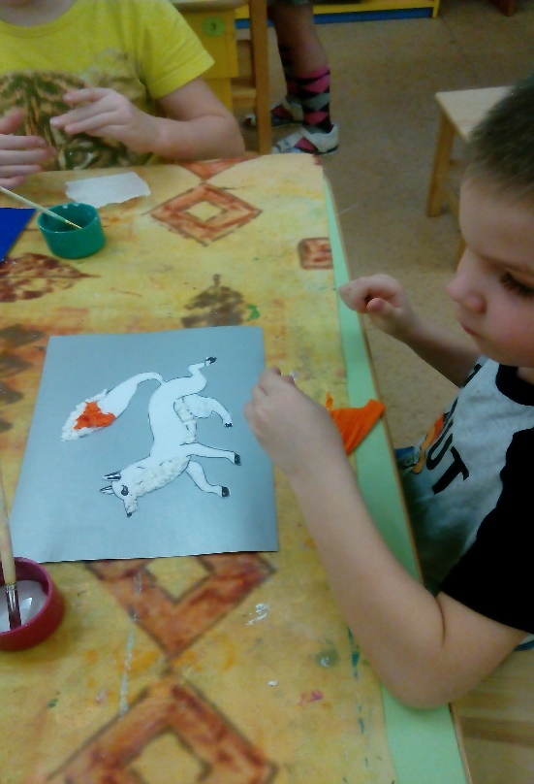
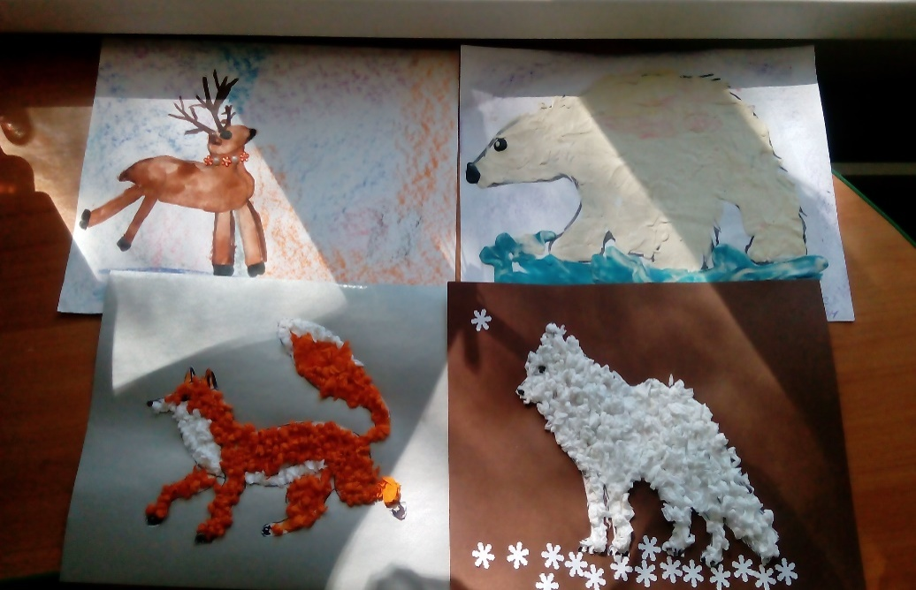
Продуктивная деятельность

Slide 12
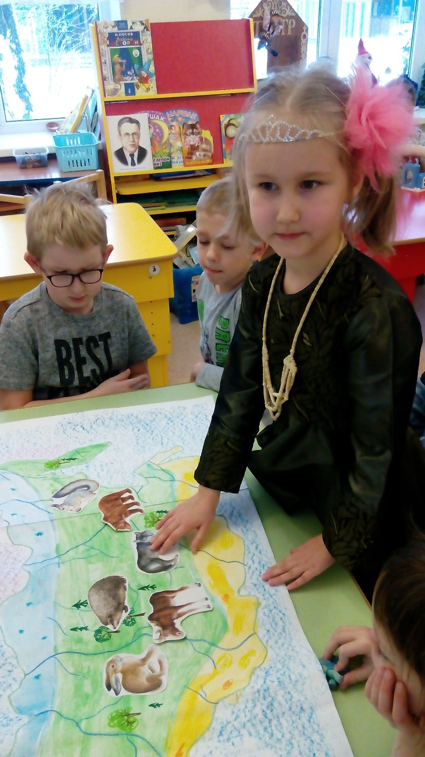
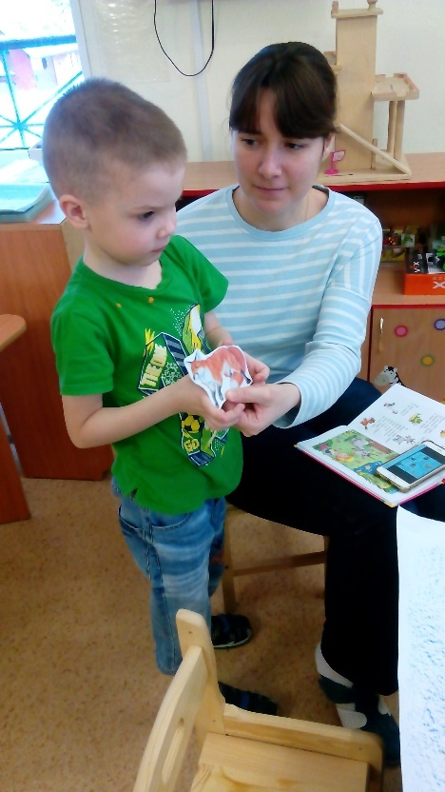
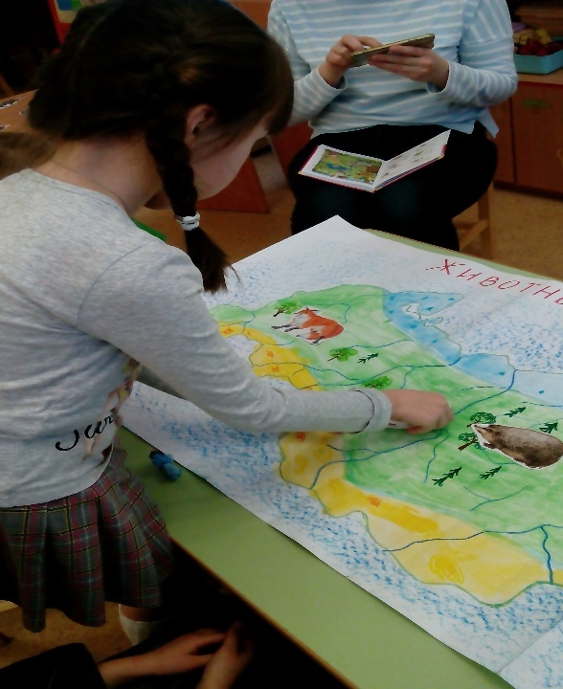
Итоговая викторина «Животный мир России»

Slide 13
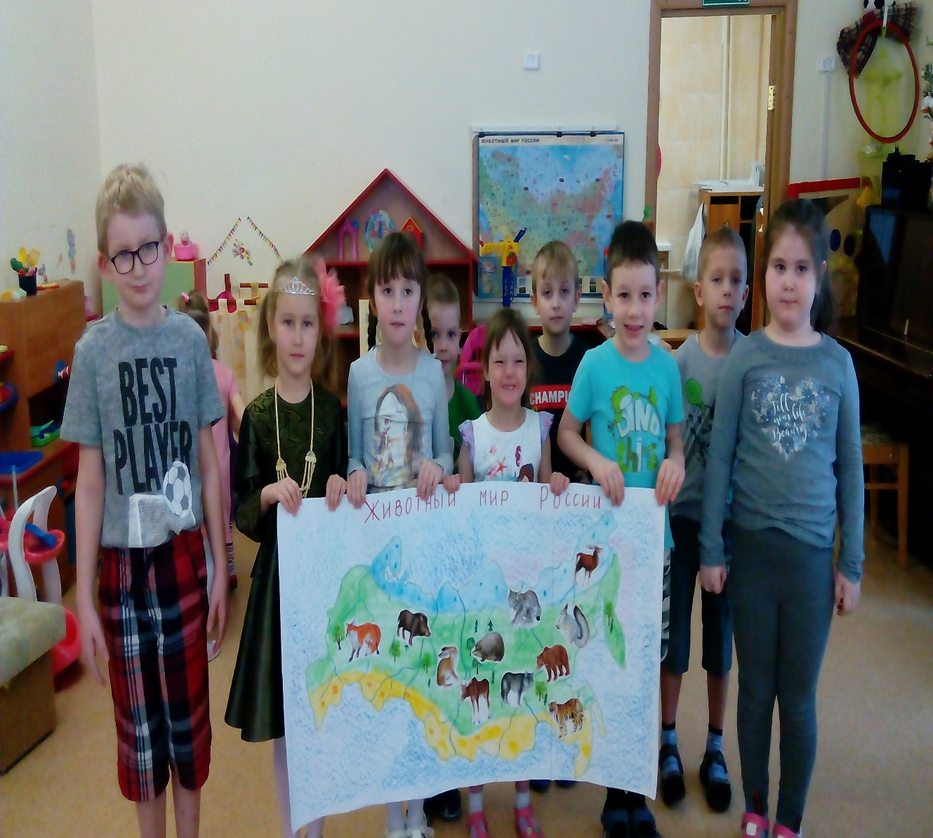

Slide 14
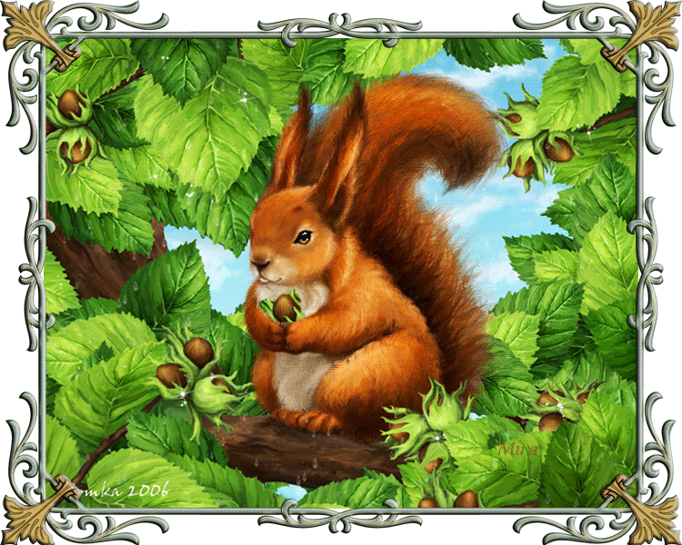
Спасибо за внимание!

